Slide 1

在手机应用商店下载“中国大学MOOC”APP
也可以上网站注册
https://www.icourse163.org/
课程网址：
https://www.icourse163.org/spoc/learn/XMU-1460912187?tid=1476415457#/learn/announce

Slide 2
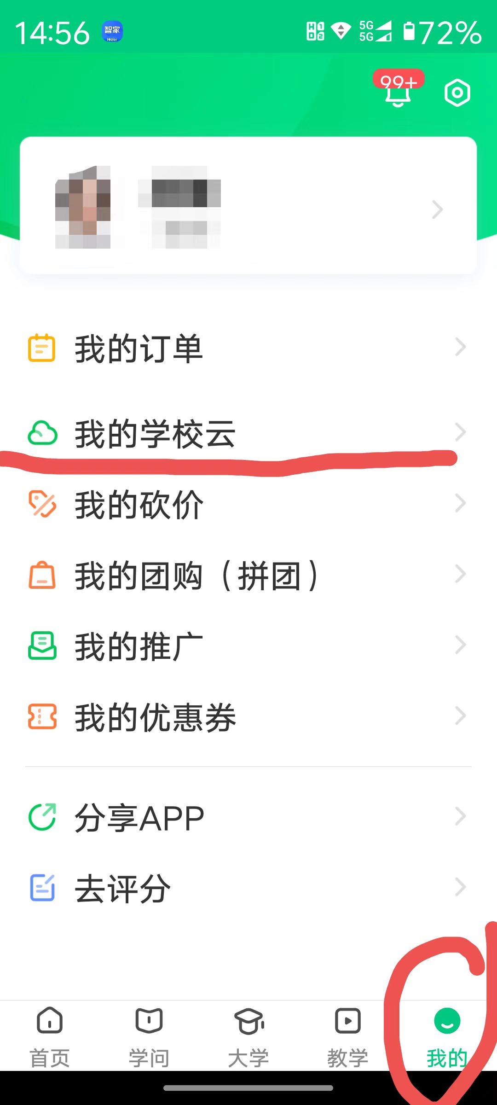
如何认证学校云
第二步：
进入学校云服务
第一步：
点击“我的”

Slide 3
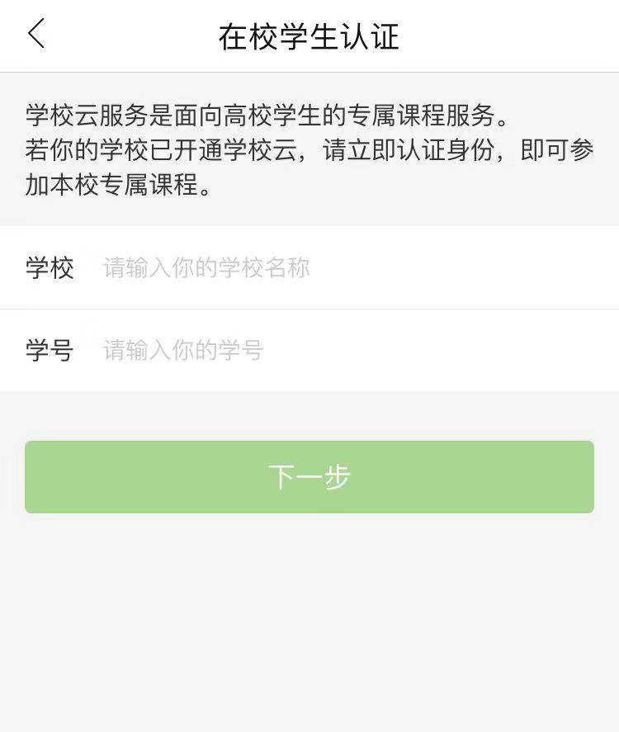
第三步：
输入学校、学号

Slide 4
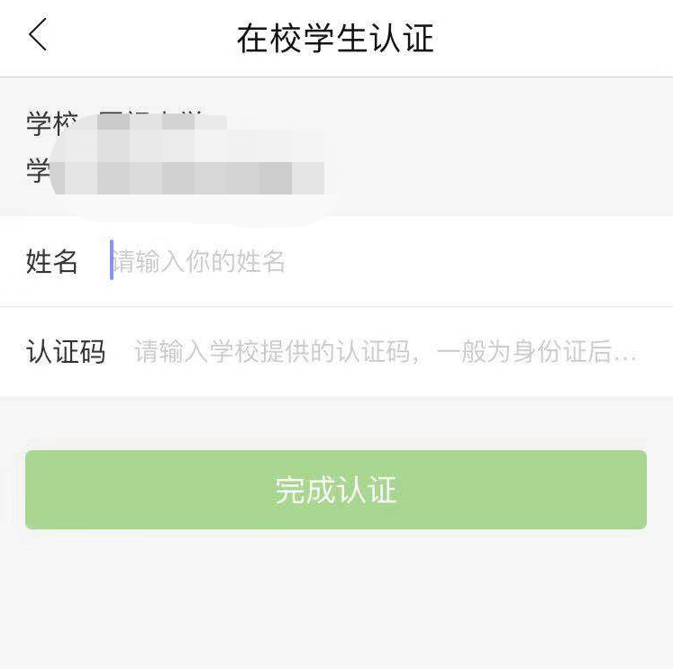
第四步：
输入姓名、认证码（身份证后六位）

Slide 5
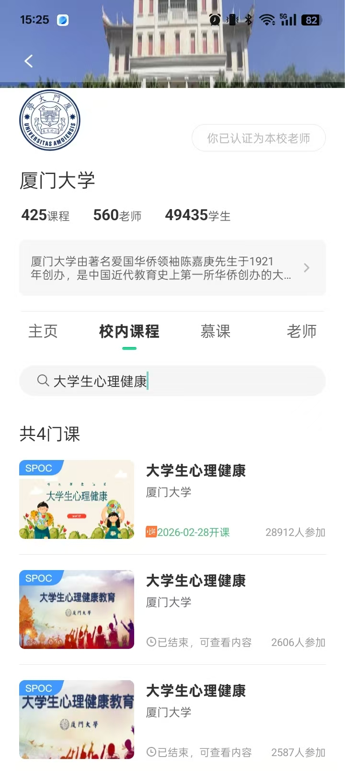
第五步：
→“帐号”
→“我的学校云”
→“校内课程”搜索“大学生心理健康”选课

Slide 6
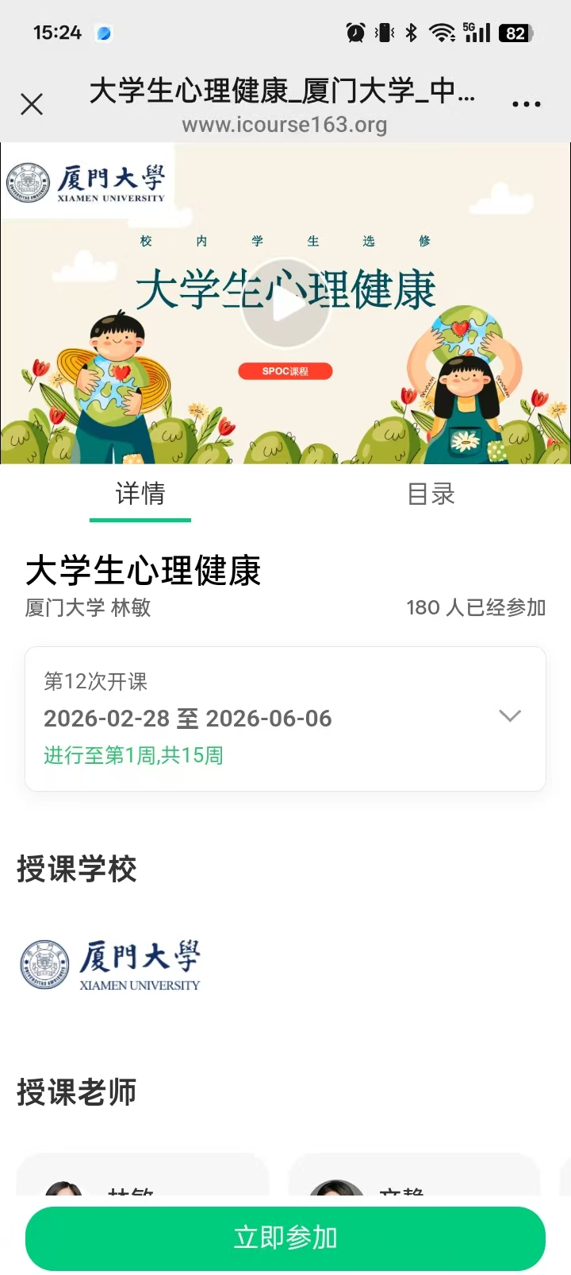
（请注意一定要选左上角带SPOC标志的课，答题和学习也不要做错，否则不计分）
注意核对开课时间

Slide 7
提醒：请于6月6日前完成慕课学习并取得合格（60分）以上成绩，否则将无法取得心理健康课学分！

Slide 8
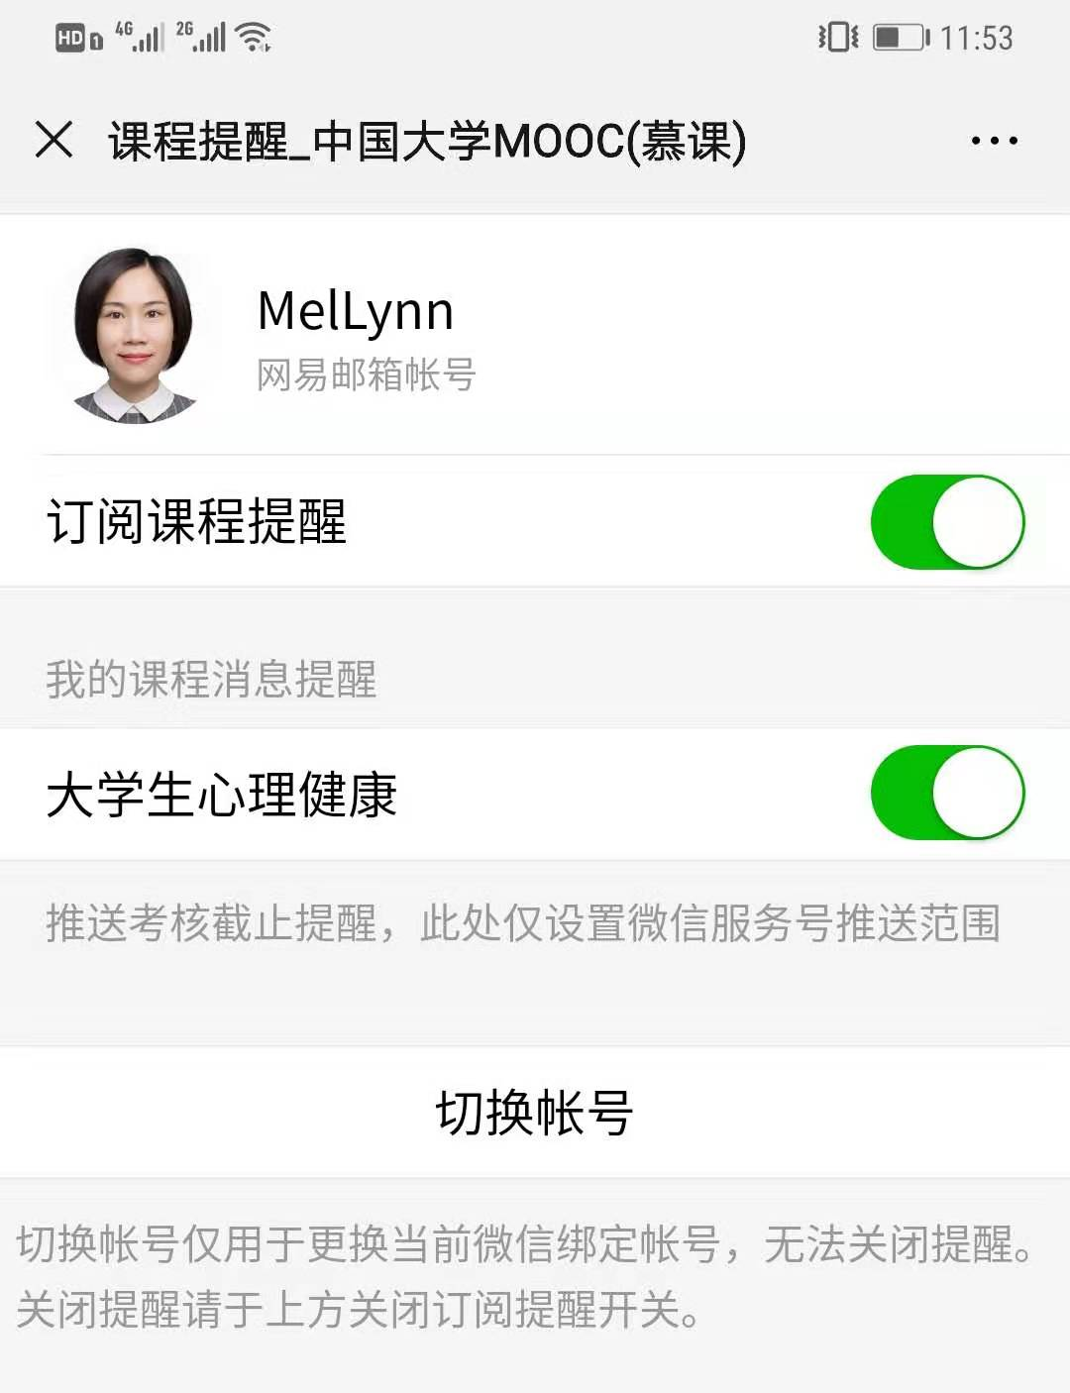
订阅课程提醒
微信公众号订阅

Slide 9
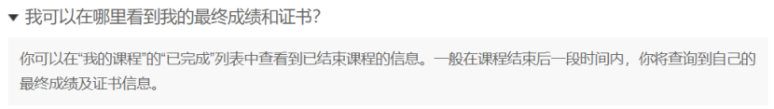
如何查询成绩

Slide 10
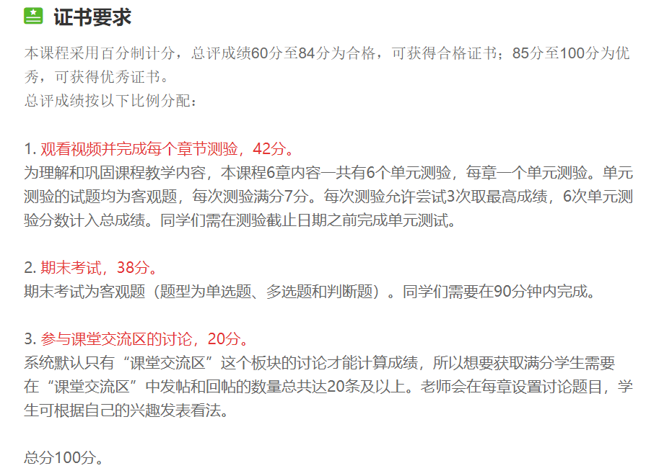
成绩获取标准
可在课程发布页查看成绩和证书获取标准。
例（这是在慕课上已有课程首页上显示的评分要求）

Slide 11
如何获取合格成绩
看课程视频，听课
完成单元作业和测试
按时期末考试：测试开放时间有限制，详见网站通知！
期末考试上线时间：4月1日-6月6日
每人只有一次参与期末测试的机会，切记勿中途退出！（期末测试成绩将记录退出时的成绩）
参与评论区讨论

